Slide 1
ΠΑΡΑΔΟΣΗ ΚΑΙ ΜΟΝΤΕΡΝΙΣΜΟΣ ΣΤΗ ΝΕΟΕΛΛΗΝΙΚΗ ΠΟΙΗΣΗ
ΠΡΟΑΝΑΓΝΩΣΤΙΚΟ ΣΤΑΔΙΟ

Slide 2
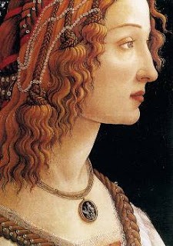
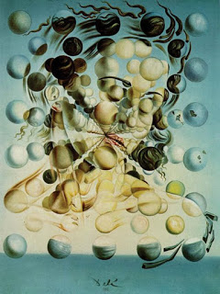
Προσέξτε τις διαφορές της παραδοσιακής και της μοντέρνας τεχνοτροπίας στους δύο ζωγραφικούς πίνακες (Sandro Botticelli, Salvador Dalí)

Slide 3
Η ΠΟΙΗΣΗ:
α) Γιώργος Σαραντής «Δεν είναι η ποίηση»
δεν είναι η ποίηση
κλειστός τόπος για ονειροπόληση
φέρνει τη νήπια αίσθηση της πρώτης χαραυγής
κι είναι η συμφιλίωση ενάντιων πραγμάτων
αυτό που δένει το Θεό
με το εφήμερο
το στήθος με τη λησμονιά
το βίο τον ανθρώπινο
με τη δικαιοσύνη
δεν είναι η ποίηση
κλειστός τόπος για ονειροπόληση
είναι το άλλο νόημα των πραγμάτων

Slide 4
β) Γεωργία Μπηλιώνα
Χτύπος Ζωής
Κι είναι η ποίηση της ψυχής μου προβάδισμα
Κάθε λέξη, κάθε στίχος
-ήχος μικρός-
που διώχνει το έρεβος και φέρνει το φως.
Ένα μακρύ, αέναο μονοπάτι
που ίσως οδηγεί στην ελπίδα
-ίσως και όχι. . .
Μια μυστική συνομωσία είναι η ποίηση
που βρίσκεται κάτω απ’ τη σκιά γερασμένων λουλουδιών
περιμένοντας να την τυλίξει

Slide 5
η αίγλη της φαντασίας.
Και σαν κοιμάμαι
και σαν ξυπνώ
τη βλέπω να χτυπά το ρόπτρο της ζωής μου
έτοιμη να με οδηγήσει
σε άγνωστα μέρη
-ίσως και όχι. . .
σε μέρη που ίσως τα μάτια μας ποτέ να μην αγγίξουν
γιατί το άγνωστο και το δυσπρόσιτο
κυκλώνουν τη ζωή μας.
Μέχρι να την αγγίξει ο ήλιος. . .

Slide 6
Για το Νάσο Βαγενά:
«Το ποίημα είναι ένα νησί.
Μπορείς να πας σ’ αυτό με πλοίο.
Το ζήτημα είναι αν μπορείς να πας κολυμπώντας»
Τι είναι η Ποίηση για τους ποιητές

Slide 7
Για τον Ελύτη:
« Αυτό είναι στο βάθος η ποίηση, η τέχνη να οδηγείσαι και να φτάνεις
προς αυτό που σε υπερβαίνει, να γίνεσαι άνεμος για τον χαρταετό
και χαρταετός για τον άνεμο, ακόμα κι όταν ουρανός δεν υπάρχει.
Δεν παίζω με τα λόγια.
Μιλώ για την κίνηση που ανακαλύπτει κανείς να σημειώνεται μέσα
στη στιγμή, όταν καταφέρνει να την ανοίξει και να της δώσει διάρκεια».
Αλλά και:
«Η ποίηση είναι το άλλο πρόσωπο της υπερηφάνειας».

Slide 8
- Για τον Εμπειρίκο:
«Η Ποίησις είναι ανάπτυξις στίλβοντος ποδηλάτου».
- Για το Νίκο Καρούζο:
«Ποτέ στ’ αλήθεια δεν το ’μαθα τι είναι τα ποιήματα./
Είναι πληγώματα, είν’ ομοιώματα, φενάκη, φρεναπάτη;/
    Φρενάρισμα ίσως; Ταραχώδη κύματα; Τι είναι τα ποιήματα;/
    Είν’ εκδορές, απλά γδαρσίματα; Είναι σκαψίματα; Είναι ιώδιο;/
    Είναι φάρμακα; Είναι γάζες, επίδεσμοι, παρηγόρια ή διαλείμματα;/
    Πολλοί τα βαλσαμώνουν ως μηνύματα./Εγώ τα λέω ενθύμια φρίκης».

Slide 9
-
-Για τον Καρυωτάκη:
«Μας διώχνουνε τα πράγματα
κι η ποίησις είναι το καταφύγιο που φθονούμε».
- Για τον Λειβαδίτη:
«Η ποίηση είναι ένα αίνιγμα από συνηθισμένα λόγια»
Αλλά και
«… ένα παιχνίδι / που τα χάνεις όλα/ για να κερδίσεις ίσως / ένα άπιαστο αστέρι».
- Για τον Παυλόπουλο η Ποίηση είναι ένα είδωλο άπιαστο:
«Μια πόρτα ανοιχτή,
για την οποία αιώνες τώρα
φτιάχνονται ατέλειωτες αρμαθιές αντικλείδια».

Slide 10
- Για τον Σαραντάρη:
«Η ποίηση είναι εκείνος ο εαυτός μας που δεν κοιμάται ποτέ»
        Για τον Σαχτούρη:
    «Λανθάνουσα κοινή ανθρώπινη ανάγκη για ουρανό».
        Για τον Σεφέρη:
«Η Ποίηση έχει τις ρίζες της στην ανθρώπινη ανάσα»
«Το χρυσό δίχτυ, όπου τα πράγματα σπαρταρούν σαν ψάρια»
και
«Είναι πολλά παιδιά πολλών ανθρώπων τα λόγια μας».

Slide 11
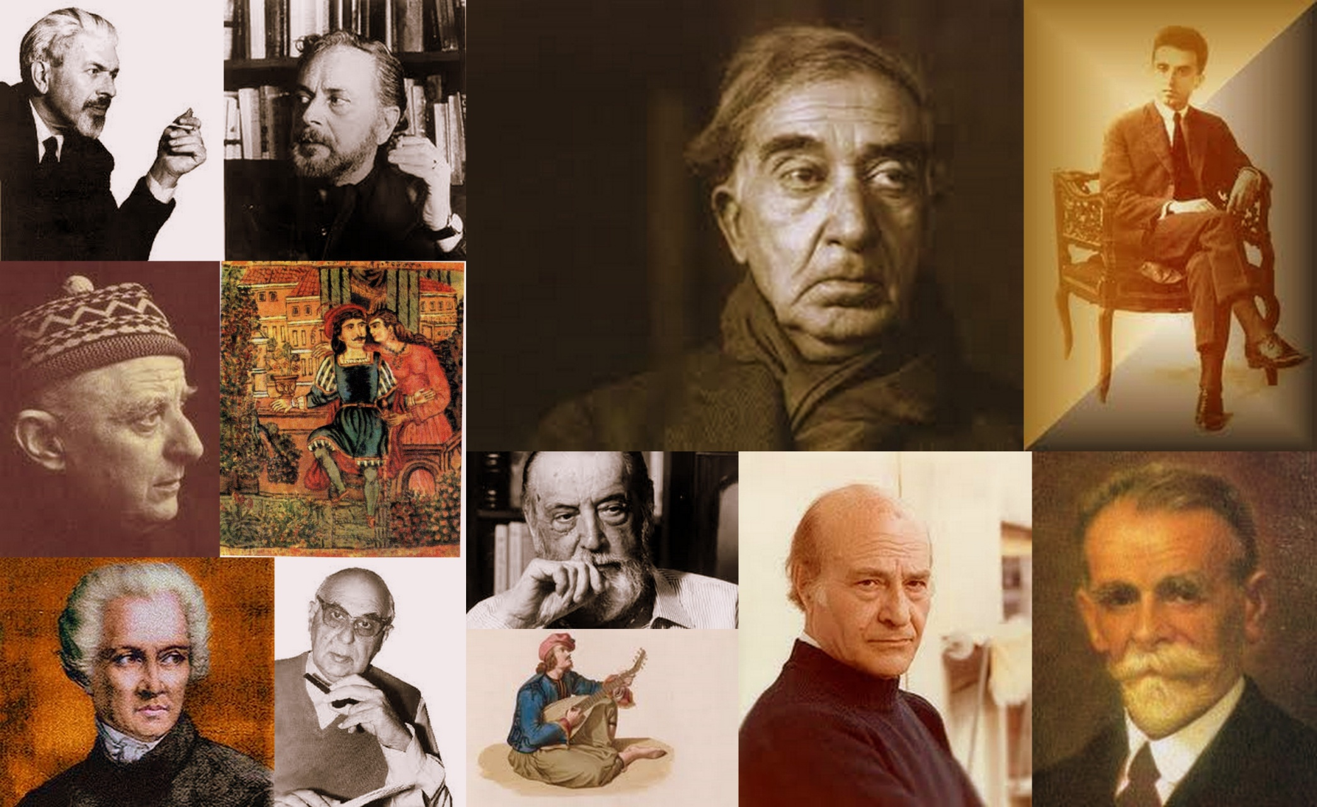

Slide 12


